Slide 1
Kardiovaskularni sistem čoveka
čine srce i krvni sudovi ( arterije, arteriole, kapilari, venule i vene)
Srce je organ (pumpa) čija je uloga da pumpa krv u arterije i dalje krvne sudove.
Sastoji se iz dve pumpe:
Desne polovine srca – pumpa krv u pluća (mali krvotok)
Leve polovine srca – pumpa krv kroz periferne organe (veliki krvotok)

Slide 2
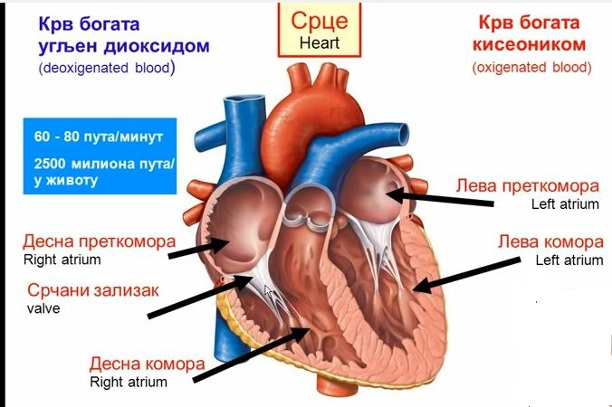
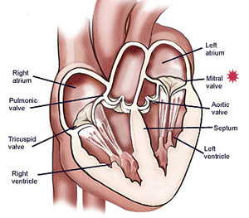
Srce je organ (pumpa) čija je uloga da pumpa krv u arterije i dalje krvne sudove.
Sastoji se iz dve pumpe:
Desne polovine srca – pumpa krv u pluća (mali krvotok)
Leve polovine srca – pumpa krv kroz periferne organe (veliki krvotok)
Građa srca:
Dve pretkomore
Dve komore
Četiri zalistka
Atrioventrikularni
- trikuspidni ( tri kuspisa)
- mitralni ( dva kuspisa)
Semilunarni
- zalistak aorte
- zalistak plućne arterije

Slide 3
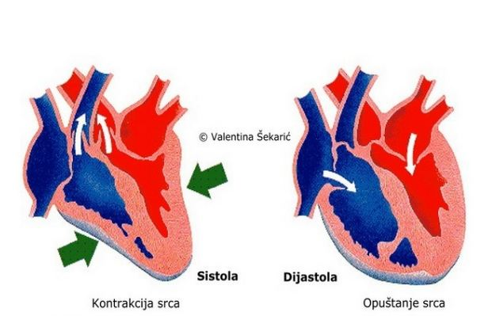
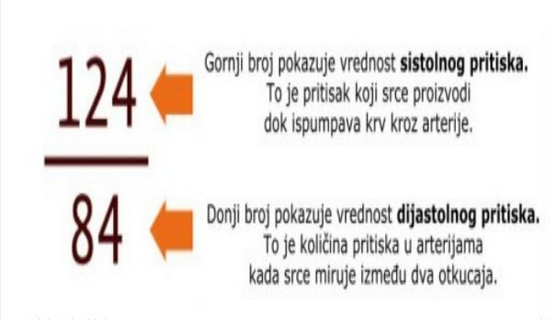
Uloga zalistaka
Atrioventrikularni zalisci (AV) sprečavaju vraćanje krvi za vreme sistole iz komora u pretkomore
Semilunarni zalisci sprečavaju vraćanje krvi za vreme dijastole iz aorte i plućne arterije u komore.
Zalisci se pasivno otvaraju i zatvaraju.
Zatvaranje je prema gradijentu pritiska.

Slide 4
Uloge krvnog sistema kičmenjaka
Transportna uloga
Krvni sistem ima funkciju transportnog sistema:
-kiseonik i hranljive materije do ćelija u telu;
-ugljen-dioksid iz tkiva do pluća
-materije koje su proizvodi ćelijskog metabolizma (sadrže azot) do organa za izlučivanje;
-hormone do organa na koje deluju;
-odvodi suvišnu vodu i reguliše pH (omogućava -- homeostazu);
Zaštitna uloga je:
-zastita od virusnih i bakterijskih infekcija koju ostvaruju bela krvna zrnca (leukociti)
-uloga u termoregulaciji ostvaruje se cirkulacijom krvi kroz kožu. Termoregulacija predstavlja sposobnost održavanja stalne telesne temperature, organizmi koji tu sposobnost imaju nazivaju se homeotermi. Za razliku od njih, poikilotermi tu sposobnost nemaju. -

Slide 5
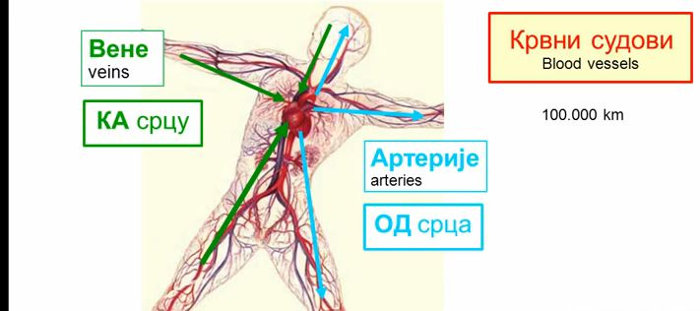
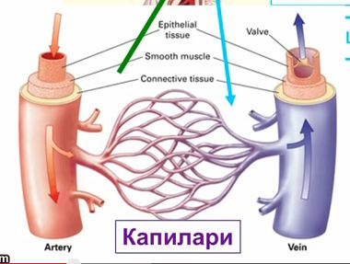
Osnovne osobine
Krvni sistem svih kičmenjaka je zatvorenog tipa – sastoji se od zatvorenog sistema sudova po kojima cirkuliše krv. Cirkulacija krvi se ostvaruje zahvaljujući radu srca.
Krvni sudovi koji dovode krv u srce su vene, dok su odvodni krvni sudovi arterije. Arterije i vene se granaju po celom telu na manje sudove, obrazujući na kraju mrežu najsitnijih kapilara, koji spajaju arterije i vene i zatvaraju krug krvne cirkulacije. Kroz zidove kapilara se vrši razmena gasova i prolaz hranljivih materija i produkata metabolizma. Izvesna količina tečnosti ostaje u tkivima i vraća se limfnim sudovima u vene.
Krv cirkuliše kroz dva kruga:
-veliki i
-mali krvotok.
Veliki krvotok počinje u levoj komori iz koje polazi aorta. Ona raznosi oksidovanu krv po čitavom organizmu. U tkivima se ćelijama predaje kiseonik, a u krv ulazi ugljen-dioksid. Redukovana krv se šupljim venama vraća u desnu pretkomoru srca, a odatle ide u desnu komoru.
Mali krvotok počinje u desnoj komori iz koje polazi plućna arterija koja se zatim grana na levu i desnu arteriju koje redukovanu krv odnose u pluća. U plućima se krv oksiduje (otpušta se SO2, a prima O2) i vraća plućnim venama u levu pretkomoru.

Slide 8
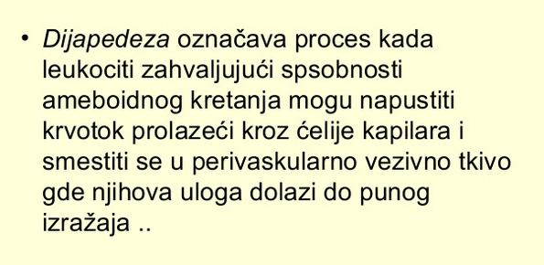

Slide 9
